Slide 1

Dersler · fizik
KUVVET VE HAREKET · KONU 05
Limit hız
Gerçek dünyada hiçbir cisim sonsuza kadar hızlanmaz. Hava direnci hızla büyür; ağırlığa eşitlendiği anda net kuvvet sıfırlanır ve cisim sabit bir hızla düşmeye devam eder. Aşağıda bu dengeyi kendin kur, paraşütü aç, kâğıdı buruştur.
1 Temel
2 Orta
3 İleri
4 Pekiştir
dersler.perinet.org/limit-hiz.html
Notes:
Bir paraşütçü 4 km yüksekten atlar; hava direnci olmasaydı yere 280 m/s ile çarpardı. Oysa açık paraşütle yaklaşık 5 m/s ile, bir bisikletlinin hızıyla iner. Yağmur damlası 2 km düşer, yine de canımızı yakmaz. İkisinin de sebebi aynı: hava direnci hızla birlikte büyür ve bir noktada ağırlığı tam olarak dengeler. O andan sonra hız artmaz — her cismin bir hız sınırı vardır. Anlatım dört basamakta ilerliyor: önce bu sınırı yağmurda ve paraşütte gözleyip nedenini kuvvetlerle anlayacağız, sonra hava direncinin ve limit hızın bağıntılarını çıkarıp v–t grafiğini okuyacağız, ardından serbest düşme modelinin nerede yetersiz kaldığına ve paraşütün nasıl çalıştığına geçeceğiz. En sonda kolaydan zora sıralanmış örneklerle hepsini birlikte kullanacağız.
Kapak görseli: El ele düşmek için aynı hızda düşmek gerekir. Serbest düşüşteki paraşütçüler, atladıktan yaklaşık on saniye sonra 55 m/s civarındaki limit hızlarına oturur. Limit hızları eşit olan dört kişi birbirine göre neredeyse hareketsiz kalır ve halka kurabilir; biri kollarını toplayıp alanını küçültse hemen aşağı doğru ayrılırdı.

Slide 2
?
Başlarken
Konuya günlük bir soruyla giriyoruz.
Bir paraşütçü 4 km yüksekten atlar; hava direnci olmasaydı yere 280 m/s ile çarpardı. Oysa açık paraşütle yaklaşık 5 m/s ile, bir bisikletlinin hızıyla iner. Yağmur damlası 2 km düşer, yine de canımızı yakmaz. İkisinin de sebebi aynı: hava direnci hızla birlikte büyür ve bir noktada ağırlığı tam olarak dengeler. O andan sonra hız artmaz — her cismin bir hız sınırı vardır.
dersler.perinet.org/limit-hiz.html
02
Notes:
Açılış sorusu — sınıfa sorup birkaç cevap alın, sonra konuya geçin.
Bir paraşütçü 4 km yüksekten atlar; hava direnci olmasaydı yere 280 m/s ile çarpardı. Oysa açık paraşütle yaklaşık 5 m/s ile, bir bisikletlinin hızıyla iner. Yağmur damlası 2 km düşer, yine de canımızı yakmaz. İkisinin de sebebi aynı: hava direnci hızla birlikte büyür ve bir noktada ağırlığı tam olarak dengeler. O andan sonra hız artmaz — her cismin bir hız sınırı vardır. Anlatım dört basamakta ilerliyor: önce bu sınırı yağmurda ve paraşütte gözleyip nedenini kuvvetlerle anlayacağız, sonra hava direncinin ve limit hızın bağıntılarını çıkarıp v–t grafiğini okuyacağız, ardından serbest düşme modelinin nerede yetersiz kaldığına ve paraşütün nasıl çalıştığına geçeceğiz. En sonda kolaydan zora sıralanmış örneklerle hepsini birlikte kullanacağız.

Slide 3
≡
Bu derste
Dört basamak, kolaydan zora: önce sezgi, sonra bağıntılar, sonra derinleşme; en sonda pekiştirme.
1
Temel
2
Orta
3
İleri
4
Pekiştir
Önce sezgi: hava direncini yağmurda, bisiklette ve paraşütte gözle; neden bir hız sınırı olduğunu kuvvetlerle anla. Bu basamakta hesap yok denecek kadar az.
Bağıntılar: direnci ve limit hızı formüle dök, doyan v–t eğrisini oku, gerçek cisimlerin sayılarıyla karşılaştır.
Derinleşme: serbest düşme modeli nerede yetmez, paraşüt nasıl çalışır ve limit hız gerçek hayatta nerede karşımıza çıkar?
Kolaydan zora çözümlü örnekler ve limit hız sorularında puan kaybettiren klasik hatalar.
01
Önce gözlemle: yağmur neden canımızı yakmaz?
04
Hava direncinin bağıntısı: F = k·v²
08
Serbest düşmeden farkı: model ne zaman yeter?
11
Çözümlü örnekler
02
Hava direnci: hıza bağlı bir kuvvet
05
Limit hız bağıntısı
09
Paraşüt ve ölçek etkisi
12
Sık yapılan hatalar
03
Neden bir hız sınırı var?
06
v – t grafiği: doyan eğri
10
Limit hız gerçek dünyada
07
Sayılarla hisset: kim, hangi hızla, ne kadar sürede?
dersler.perinet.org/limit-hiz.html
03
Notes:
Bu derste:
1. Temel — Önce sezgi: hava direncini yağmurda, bisiklette ve paraşütte gözle; neden bir hız sınırı olduğunu kuvvetlerle anla. Bu basamakta hesap yok denecek kadar az.
01 Önce gözlemle: yağmur neden canımızı yakmaz?
02 Hava direnci: hıza bağlı bir kuvvet
03 Neden bir hız sınırı var?
2. Orta — Bağıntılar: direnci ve limit hızı formüle dök, doyan v–t eğrisini oku, gerçek cisimlerin sayılarıyla karşılaştır.
04 Hava direncinin bağıntısı: F = k·v²
05 Limit hız bağıntısı
06 v – t grafiği: doyan eğri
07 Sayılarla hisset: kim, hangi hızla, ne kadar sürede?
3. İleri — Derinleşme: serbest düşme modeli nerede yetmez, paraşüt nasıl çalışır ve limit hız gerçek hayatta nerede karşımıza çıkar?
08 Serbest düşmeden farkı: model ne zaman yeter?
09 Paraşüt ve ölçek etkisi
10 Limit hız gerçek dünyada
4. Pekiştir — Kolaydan zora çözümlü örnekler ve limit hız sorularında puan kaybettiren klasik hatalar.
11 Çözümlü örnekler
12 Sık yapılan hatalar

Slide 4

1
BASAMAK 1 / 4
Temel
Önce sezgi: hava direncini yağmurda, bisiklette ve paraşütte gözle; neden bir hız sınırı olduğunu kuvvetlerle anla. Bu basamakta hesap yok denecek kadar az.
01 Önce gözlemle: yağmur neden canımızı yakmaz?
02 Hava direnci: hıza bağlı bir kuvvet
Yağmur damlaları kilometrelerce yüksekten düşer, ama yere saniyede birkaç metrelik bir hızla değer. Hava direnci olmasaydı yaklaşık 200 m/s ile çarparlardı. Su birikintilerindeki küçük halkalar bu yumuşak inişin izidir: her damla düşüşünün neredeyse tamamını sabit bir hızla, limit hızıyla tamamlar.
03 Neden bir hız sınırı var?
dersler.perinet.org/limit-hiz.html
04
Notes:
Basamak 1 — Temel: Önce sezgi: hava direncini yağmurda, bisiklette ve paraşütte gözle; neden bir hız sınırı olduğunu kuvvetlerle anla. Bu basamakta hesap yok denecek kadar az.
01 Önce gözlemle: yağmur neden canımızı yakmaz?
02 Hava direnci: hıza bağlı bir kuvvet
03 Neden bir hız sınırı var?
Görsel: Yağmur damlaları kilometrelerce yüksekten düşer, ama yere saniyede birkaç metrelik bir hızla değer. Hava direnci olmasaydı yaklaşık 200 m/s ile çarparlardı. Su birikintilerindeki küçük halkalar bu yumuşak inişin izidir: her damla düşüşünün neredeyse tamamını sabit bir hızla, limit hızıyla tamamlar.

Slide 5
1 / 4 TEMEL
01
Önce gözlemle: yağmur neden canımızı yakmaz?
Havada hareket eden her cisim, hızı arttıkça büyüyen bir frenleyici etkiyle karşılaşır. Bu etki cismin şekline ve genişliğine bağlıdır; yağmur damlasını da paraşütçüyü de bu etki frenler.
Bisiklette: hızlandıkça yüzüne çarpan rüzgâr sertleşir; düz yolda bile hızı artırmak giderek zorlaşır.
Şemsiyeyle: rüzgârlı havada açık şemsiye seni geriye çeker; kapatınca bu etki hemen küçülür.
Kâğıtla: açık bir kâğıt yaprağı salınarak yavaşça iner; aynı kâğıdı buruşturunca çok daha hızlı düşer.
Tüyle: kuş tüyü neredeyse süzülür; havası boşaltılmış bir tüpte ise bilyeyle aynı anda düşer.
Paraşütle: kapalıyken hızla düşen paraşütçü, paraşüt açılınca yavaşça süzülür.
dersler.perinet.org/limit-hiz.html
05
Notes:
Önce gözlemle: yağmur neden canımızı yakmaz?
Kısaca: Havada hareket eden her cisim, hızı arttıkça büyüyen bir frenleyici etkiyle karşılaşır. Bu etki cismin şekline ve genişliğine bağlıdır; yağmur damlasını da paraşütçüyü de bu etki frenler.
Yağmur damlaları bulutlardan, yani yaklaşık 2 km yüksekten düşer. Serbest düşme konusundaki hesap, hava olmasaydı bu damlaların yere saatte 700 kilometreyi aşan bir hızla çarpacağını söyler. Oysa yağmurun altında yürümek zararsızdır; damlalar yüzüne hafifçe dokunur. Demek ki düşerken bir şey onları frenliyor ve bu frenleme, hızları belli bir değere ulaştıktan sonra daha fazla hızlanmalarına izin vermiyor.
Görsel: Yağmur damlaları kilometrelerce yüksekten düşer, ama yere saniyede birkaç metrelik bir hızla değer. Hava direnci olmasaydı yaklaşık 200 m/s ile çarparlardı. Su birikintilerindeki küçük halkalar bu yumuşak inişin izidir: her damla düşüşünün neredeyse tamamını sabit bir hızla, limit hızıyla tamamlar.
Hava direncini gündelik hayatta kendin de hissedebilirsin:
• Bisiklette: hızlandıkça yüzüne çarpan rüzgâr sertleşir; düz yolda bile hızı artırmak giderek zorlaşır.
• Şemsiyeyle: rüzgârlı havada açık şemsiye seni geriye çeker; kapatınca bu etki hemen küçülür.
• Kâğıtla: açık bir kâğıt yaprağı salınarak yavaşça iner; aynı kâğıdı buruşturunca çok daha hızlı düşer.
• Tüyle: kuş tüyü neredeyse süzülür; havası boşaltılmış bir tüpte ise bilyeyle aynı anda düşer.
• Paraşütle: kapalıyken hızla düşen paraşütçü, paraşüt açılınca yavaşça süzülür.
Bu gözlemlerin hepsinde aynı iki düzen var: frenleyen etki hız arttıkça büyüyor ve cismin şekline, genişliğine bağlı. Kütlesi değişmeyen kâğıdın buruşturulunca hızlanması, işin sırrının ağırlıktan çok biçimde olduğunu söylüyor.
Düşün: Düz bir yolda pedal çevirirken, hızlandıkça neden aynı hızı korumak bile giderek zorlaşır?
Cevap: Çünkü seni geriye iten hava direnci hızınla birlikte büyür. Yavaş giderken hafif bir esinti kadardır; hızlandıkça pedallarla yenmen gereken büyük bir kuvvete dönüşür. Aynı hızı korumak için bu direnci her an karşılayacak kadar kuvvet uygulaman gerekir ve hız arttıkça bu kuvvet de artar.

Slide 6
1 / 4 TEMEL
DÜŞÜN
Düz bir yolda pedal çevirirken, hızlandıkça neden aynı hızı korumak bile giderek zorlaşır?
?
01 · Önce gözlemle: yağmur neden canımızı yakmaz? Cevap bir sonraki slaytta
dersler.perinet.org/limit-hiz.html
06
Notes:
Düşün: Düz bir yolda pedal çevirirken, hızlandıkça neden aynı hızı korumak bile giderek zorlaşır?
Sınıfa sorun, birkaç tahmin alın; sonra cevap slaytına geçin.
Cevap: Çünkü seni geriye iten hava direnci hızınla birlikte büyür. Yavaş giderken hafif bir esinti kadardır; hızlandıkça pedallarla yenmen gereken büyük bir kuvvete dönüşür. Aynı hızı korumak için bu direnci her an karşılayacak kadar kuvvet uygulaman gerekir ve hız arttıkça bu kuvvet de artar.

Slide 7
1 / 4 TEMEL
!
Cevap
Düz bir yolda pedal çevirirken, hızlandıkça neden aynı hızı korumak bile giderek zorlaşır?
Çünkü seni geriye iten hava direnci hızınla birlikte büyür. Yavaş giderken hafif bir esinti kadardır; hızlandıkça pedallarla yenmen gereken büyük bir kuvvete dönüşür. Aynı hızı korumak için bu direnci her an karşılayacak kadar kuvvet uygulaman gerekir ve hız arttıkça bu kuvvet de artar.
dersler.perinet.org/limit-hiz.html
07
Notes:
Cevap: Çünkü seni geriye iten hava direnci hızınla birlikte büyür. Yavaş giderken hafif bir esinti kadardır; hızlandıkça pedallarla yenmen gereken büyük bir kuvvete dönüşür. Aynı hızı korumak için bu direnci her an karşılayacak kadar kuvvet uygulaman gerekir ve hız arttıkça bu kuvvet de artar.

Slide 8
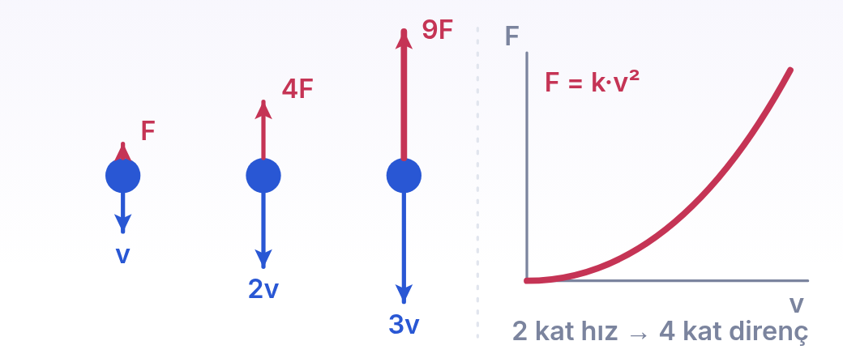
1 / 4 TEMEL
02
Hava direnci: hıza bağlı bir kuvvet
Hava direnci, cismin önündeki havayı itmesinin tepkisidir ve harekete zıt yöndedir. Hızla, alanla, şekille ve havanın yoğunluğuyla büyür, kütleye bağlı değildir; hız 2 katına çıkınca direnç 4 katına çıkar.
Hız: hız 2 katına çıkınca direnç yaklaşık 4, 3 katına çıkınca 9 katına çıkar.
Kesit alanı: harekete dik yüzey genişledikçe itilen hava artar.
Şekil: sivri ve akıcı biçimli cisimler havayı kolay yarar, düz bir levha zor yarar.
Havanın yoğunluğu: yükseğe çıkıldıkça hava seyrelir ve direnç azalır.
Hava direnci sabit bir kuvvet değildir; hızın karesiyle büyür. Hızı iki katına çıkarmak direnci dört katına, üç katına çıkarmak dokuz katına çıkarır. İşte bu hızlı büyüme, düşen bir cismin er geç ağırlığına eşit bir dirençle karşılaşmasını kaçınılmaz kılar.
Kütle burada yok. Direnç kuvveti cismin kütlesine değil, şekline, alanına ve hızına bağlıdır. Kütlenin rolü, bu direncin hangi hızda ağırlığı dengeleyeceğini belirlemektir.
dersler.perinet.org/limit-hiz.html
08
Notes:
Hava direnci: hıza bağlı bir kuvvet
Kısaca: Hava direnci, cismin önündeki havayı itmesinin tepkisidir ve harekete zıt yöndedir. Hızla, alanla, şekille ve havanın yoğunluğuyla büyür, kütleye bağlı değildir; hız 2 katına çıkınca direnç 4 katına çıkar.
Bir cisim havada ilerlerken önündeki hava moleküllerini itmek zorundadır. Bu itmenin tepkisi, harekete zıt yönde bir kuvvet olarak cisme geri döner: hava direnci (sürükleme kuvveti).
Bunu kalabalık bir koridorda koşmaya benzetebilirsin. Ne kadar hızlı koşarsan her saniye o kadar çok kişiye çarparsın ve her çarpma da o kadar sert olur; iki etki birlikte büyür. Hava için de aynısı geçerlidir: hız iki katına çıkınca cisim saniyede iki kat daha çok havayı iter ve bu havayı iki kat daha hızlı iter. Sonuç dört kat dirençtir.
Sürtünmeden en önemli farkı şudur: kinetik sürtünme kuvveti hızdan (yaklaşık olarak) bağımsızken, hava direnci hız büyüdükçe hızla büyür. Hava direncini belirleyen dört etken vardır:
• Hız: hız 2 katına çıkınca direnç yaklaşık 4, 3 katına çıkınca 9 katına çıkar.
• Kesit alanı: harekete dik yüzey genişledikçe itilen hava artar.
• Şekil: sivri ve akıcı biçimli cisimler havayı kolay yarar, düz bir levha zor yarar.
• Havanın yoğunluğu: yükseğe çıkıldıkça hava seyrelir ve direnç azalır.
Kütle burada yok. Direnç kuvveti cismin kütlesine değil, şekline, alanına ve hızına bağlıdır. Kütlenin rolü, bu direncin hangi hızda ağırlığı dengeleyeceğini belirlemektir.
Görsel: Hava direnci sabit bir kuvvet değildir; hızın karesiyle büyür. Hızı iki katına çıkarmak direnci dört katına, üç katına çıkarmak dokuz katına çıkarır. İşte bu hızlı büyüme, düşen bir cismin er geç ağırlığına eşit bir dirençle karşılaşmasını kaçınılmaz kılar.

Slide 9
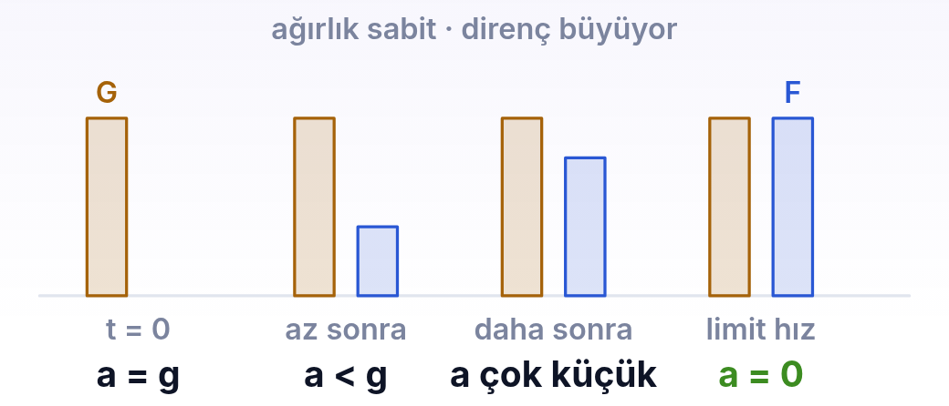
1 / 4 TEMEL
03
Neden bir hız sınırı var?
Düşen cisimde ağırlık sabittir, direnç hızla büyür. Direnç ağırlığa eşitlenince net kuvvet ve ivme sıfırlanır; cisim durmaz, limit hız denen sabit hızla düşmeye devam eder.
An | Direnç | Net kuvvet ve ivme | Hız
Bırakma anı | 0 | Net kuvvet m·g, ivme g | 0
Ara evre | 0 < Fd < m·g | İkisi de azalıyor | Artıyor
Limit hız | m·g | İkisi de sıfır | Sabit
Sayfanın 01 numaralı laboratuvarında kuvvet oklarını açıp cismi bıraktığında direnç okunun büyüyüp ağırlık okuna eşitlendiğini, ivme göstergesinin de sıfıra indiğini görürsün.
Ağırlık hiç değişmez (sarı çubuk hep aynı). Cisim hızlandıkça direnç (mavi çubuk) büyür ve aradaki fark — yani net kuvvet — küçülür. Net kuvvet küçüldükçe ivme de küçülür, hız daha yavaş artar. Dördüncü karede iki çubuk eşitlenir: net kuvvet sıfır, ivme sıfır. Cisim durmaz; sabit hızla düşmeye devam eder.
dersler.perinet.org/limit-hiz.html
09
Notes:
Neden bir hız sınırı var?
Kısaca: Düşen cisimde ağırlık sabittir, direnç hızla büyür. Direnç ağırlığa eşitlenince net kuvvet ve ivme sıfırlanır; cisim durmaz, limit hız denen sabit hızla düşmeye devam eder.
Cisim bırakıldığı anda hızı sıfırdır, dolayısıyla direnç de sıfırdır: tek kuvvet ağırlıktır ve ivme g'dir. Hız büyüdükçe direnç büyür, net kuvvet küçülür, ivme azalır. Bir noktada direnç ağırlığa tam olarak eşitlenir. O andan itibaren net kuvvet sıfırdır. Newton'un 1. yasası gereği cisim sabit hızla düşmeye devam eder. Bu sabit hıza limit hız (terminal hız) denir.
An | Direnç | Net kuvvet ve ivme | Hız
Bırakma anı | 0 | Net kuvvet m·g, ivme g | 0
Ara evre | 0 < Fd < m·g | İkisi de azalıyor | Artıyor
Limit hız | m·g | İkisi de sıfır | Sabit
Aynı şeyi düz yolda gaza sabit basan bir arabada da görürsün. Motorun itmesi değişmez, ama araba hızlandıkça hava direnci büyür. Bir hızda direnç itmeye eşitlenir ve araba o hızda sabitlenir; motor itmeye devam eder, ama itme artık direnci ancak karşılar. Düşen cisimde motorun yerini ağırlık alır. Önemli olan şu: dengeye ulaşmak için cismin hiçbir şey yapması gerekmez. Direnç hızla büyüdüğü için, yeterince uzun düşen her cisim er geç bu dengeye kendiliğinden gelir.
Sayfanın 01 numaralı laboratuvarında kuvvet oklarını açıp cismi bıraktığında direnç okunun büyüyüp ağırlık okuna eşitlendiğini, ivme göstergesinin de sıfıra indiğini görürsün.
Görsel: Ağırlık hiç değişmez (sarı çubuk hep aynı). Cisim hızlandıkça direnç (mavi çubuk) büyür ve aradaki fark — yani net kuvvet — küçülür. Net kuvvet küçüldükçe ivme de küçülür, hız daha yavaş artar. Dördüncü karede iki çubuk eşitlenir: net kuvvet sıfır, ivme sıfır. Cisim durmaz; sabit hızla düşmeye devam eder.
Düşün: Limit hıza ulaşan bir cismin ivmesi sıfırsa, cisim neden durmuyor da düşmeye devam ediyor?
Cevap: İvmenin sıfır olması hızın değişmediği anlamına gelir, hızın sıfır olduğu anlamına değil. Cisim dengeye ulaştığında zaten büyük bir hızla düşmektedir; net kuvvet sıfır olduğu için bu hız ne artar ne azalır. Newton'un birinci yasası tam olarak bunu söyler: net kuvvet sıfırsa cisim hareket durumunu korur.

Slide 10
1 / 4 TEMEL
DÜŞÜN
Limit hıza ulaşan bir cismin ivmesi sıfırsa, cisim neden durmuyor da düşmeye devam ediyor?
?
03 · Neden bir hız sınırı var? Cevap bir sonraki slaytta
dersler.perinet.org/limit-hiz.html
10
Notes:
Düşün: Limit hıza ulaşan bir cismin ivmesi sıfırsa, cisim neden durmuyor da düşmeye devam ediyor?
Sınıfa sorun, birkaç tahmin alın; sonra cevap slaytına geçin.
Cevap: İvmenin sıfır olması hızın değişmediği anlamına gelir, hızın sıfır olduğu anlamına değil. Cisim dengeye ulaştığında zaten büyük bir hızla düşmektedir; net kuvvet sıfır olduğu için bu hız ne artar ne azalır. Newton'un birinci yasası tam olarak bunu söyler: net kuvvet sıfırsa cisim hareket durumunu korur.

Slide 11
1 / 4 TEMEL
!
Cevap
Limit hıza ulaşan bir cismin ivmesi sıfırsa, cisim neden durmuyor da düşmeye devam ediyor?
İvmenin sıfır olması hızın değişmediği anlamına gelir, hızın sıfır olduğu anlamına değil. Cisim dengeye ulaştığında zaten büyük bir hızla düşmektedir; net kuvvet sıfır olduğu için bu hız ne artar ne azalır. Newton'un birinci yasası tam olarak bunu söyler: net kuvvet sıfırsa cisim hareket durumunu korur.
dersler.perinet.org/limit-hiz.html
11
Notes:
Cevap: İvmenin sıfır olması hızın değişmediği anlamına gelir, hızın sıfır olduğu anlamına değil. Cisim dengeye ulaştığında zaten büyük bir hızla düşmektedir; net kuvvet sıfır olduğu için bu hız ne artar ne azalır. Newton'un birinci yasası tam olarak bunu söyler: net kuvvet sıfırsa cisim hareket durumunu korur.

Slide 12
2
TEMEL BAĞINTILAR
Fd = k · v²
hava direnci
BASAMAK 2 / 4
m·g = k · vl²
limit hızda denge
Orta
vl = √(m·g / k)
limit hız
Bağıntılar: direnci ve limit hızı formüle dök, doyan v–t eğrisini oku, gerçek cisimlerin sayılarıyla karşılaştır.
k = ½·ρ·C·A
şekil ve alana bağlı
04 Hava direncinin bağıntısı: F = k·v²
05 Limit hız bağıntısı
06 v – t grafiği: doyan eğri
07 Sayılarla hisset: kim, hangi hızla, ne kadar sürede?
dersler.perinet.org/limit-hiz.html
12
Notes:
Basamak 2 — Orta: Bağıntılar: direnci ve limit hızı formüle dök, doyan v–t eğrisini oku, gerçek cisimlerin sayılarıyla karşılaştır.
04 Hava direncinin bağıntısı: F = k·v²
05 Limit hız bağıntısı
06 v – t grafiği: doyan eğri
07 Sayılarla hisset: kim, hangi hızla, ne kadar sürede?

Slide 13
2 / 4 ORTA
04
Hava direncinin bağıntısı: F = k·v²
Günlük hızlarda hava direnci Fd = k·v²'dir; k = ½·ρ·C·A havanın yoğunluğunu, cismin şeklini ve kesit alanını bir araya toplar. v² çarpanı, hem itilen hava miktarının hem de ona verilen hızın v ile büyümesinden gelir.
Fd = k · v²
k = ½ · ρ · C · A
ρ: havanın yoğunluğu (deniz seviyesinde ≈ 1,2 kg/m³)
C: sürükleme katsayısı — cismin şekline bağlı (küre ≈ 0,5; düz levha ≈ 1,2)
A: harekete dik kesit alanı
v² nereden geliyor?
dersler.perinet.org/limit-hiz.html
13
Notes:
Hava direncinin bağıntısı: F = k·v²
Kısaca: Günlük hızlarda hava direnci Fd = k·v²'dir; k = ½·ρ·C·A havanın yoğunluğunu, cismin şeklini ve kesit alanını bir araya toplar. v² çarpanı, hem itilen hava miktarının hem de ona verilen hızın v ile büyümesinden gelir.
Günlük hızlarda iyi çalışan model şudur:
Fd = k · v² k = ½ · ρ · C · A
• ρ: havanın yoğunluğu (deniz seviyesinde ≈ 1,2 kg/m³)
• C: sürükleme katsayısı — cismin şekline bağlı (küre ≈ 0,5; düz levha ≈ 1,2)
• A: harekete dik kesit alanı
v² nereden geliyor?
• Süpürülen hava: cisim Δt sürede v·Δt yol alır ve önündeki A·v·Δt hacmindeki havayı iter.
• Bu havanın kütlesi: ρ·A·v·Δt; hız iki katına çıkınca iki kat hava itilir.
• Havaya verilen hız: itilen hava yaklaşık v mertebesinde hızlanır; hız iki katına çıkınca bu da iki katına çıkar.
• Newton'un ikinci yasası: her saniye ρ·A·v kütlesindeki hava yaklaşık v kadar hızlandırılıyorsa gereken kuvvet ρ·A·v² mertebesindedir.
İki çarpanın ikisi de v'den geldiği için direnç v² ile büyür. ½ ve C çarpanları, havanın cismin çevresinden nasıl aktığını hesaba katar; bu akışı cismin biçimi belirlediği için C'ye şekil katsayısı da denebilir.
Birim kontrolü: k = ½·ρ·C·A için (kg/m³)·m² = kg/m çıkar. k·v² için (kg/m)·(m²/s²) = kg·m/s² = N ✓. Çözümlü örneklerdeki k değerleri bu yüzden kg/m ile yazılır.
Bu bağıntı bir modeldir: yağmur damlasından paraşütçüye kadar gündelik boyuttaki cisimlerde çok iyi çalışır. Sınırlarına üçüncü basamakta döneceğiz.

Slide 14
2 / 4 ORTA
04
Hava direncinin bağıntısı: F = k·v² · devam
Süpürülen hava: cisim Δt sürede v·Δt yol alır ve önündeki A·v·Δt hacmindeki havayı iter.
Bu havanın kütlesi: ρ·A·v·Δt; hız iki katına çıkınca iki kat hava itilir.
Havaya verilen hız: itilen hava yaklaşık v mertebesinde hızlanır; hız iki katına çıkınca bu da iki katına çıkar.
Newton'un ikinci yasası: her saniye ρ·A·v kütlesindeki hava yaklaşık v kadar hızlandırılıyorsa gereken kuvvet ρ·A·v² mertebesindedir.
Birim kontrolü: k = ½·ρ·C·A için (kg/m³)·m² = kg/m çıkar. k·v² için (kg/m)·(m²/s²) = kg·m/s² = N ✓. Çözümlü örneklerdeki k değerleri bu yüzden kg/m ile yazılır.
dersler.perinet.org/limit-hiz.html
14
Notes:
Hava direncinin bağıntısı: F = k·v² (devam)

Slide 15
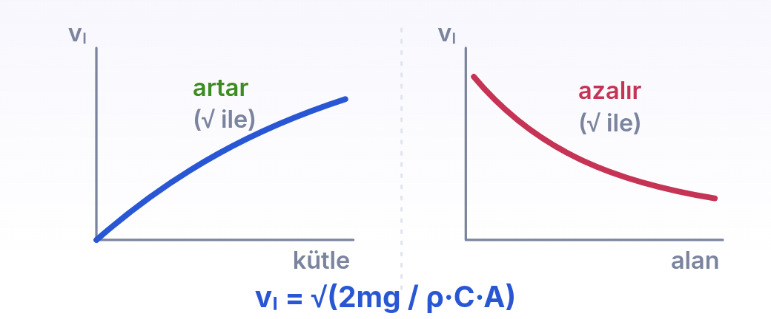
2 / 4 ORTA
05
Limit hız bağıntısı
Limit hız, m·g = k·vl² dengesinden vl = √(m·g/k) olarak çıkar. Kütle 4 katına çıkınca limit hız 2 katına çıkar, alan 4 katına çıkınca yarıya iner; belirleyici olan m/A oranıdır.
ΣF = m·g − k·v²
m·g = k·vl² → a = 0
Denge: limit hızda a = 0, yani m·g − k·v_{l}² = 0.
Düzenle: k·v_{l}² = m·g, buradan v_{l}² = m·g / k.
Karekök al: v_{l} = √(m·g / k).
k'yi aç: k = ½·ρ·C·A yazınca v_{l} = √(2·m·g / (ρ·C·A)).
Limit hız iki şeye bağlıdır ve ikisine de karekökle: kütle dört katına çıkarsa limit hız yalnızca iki katına çıkar, alan dört katına çıkarsa hız yarıya iner. Belirleyici olan tek başına kütle ya da alan değil, m/A oranıdır — bu yüzden aynı kâğıdın buruşturulmuşu açık hâlinden çok daha hızlı iner.
dersler.perinet.org/limit-hiz.html
15
Notes:
Limit hız bağıntısı
Kısaca: Limit hız, m·g = k·vl² dengesinden vl = √(m·g/k) olarak çıkar. Kütle 4 katına çıkınca limit hız 2 katına çıkar, alan 4 katına çıkınca yarıya iner; belirleyici olan m/A oranıdır.
Aşağı yönü pozitif alalım. Düşen cisme iki kuvvet etki eder: aşağı yönlü ağırlık ve yukarı yönlü direnç. Net kuvvet ve denge koşulu şöyle yazılır:
ΣF = m·g − k·v² m·g = k·vl² → a = 0
Denge koşulundan limit hızı adım adım çekelim:
• Denge: limit hızda a = 0, yani m·g − k·vl² = 0.
• Düzenle: k·vl² = m·g, buradan vl² = m·g / k.
• Karekök al: vl = √(m·g / k).
• k'yi aç: k = ½·ρ·C·A yazınca vl = √(2·m·g / (ρ·C·A)).
vl = √(m·g / k) vl = √(2·m·g / (ρ·C·A))
Bağıntıdan üç sonuç doğrudan okunur:
• Kütle artarsa limit hız artar — ama karekökle: kütle 4 katına çıkarsa hız 2 katına.
• Alan artarsa limit hız azalır — yine karekökle: alan 4 katına çıkarsa hız yarıya.
• Belirleyici olan m/A oranıdır. Aynı kütleli iki cisimden yüzeyi geniş olan daha yavaş iner.
Yükseklik de etkiler: ρ yukarıda küçüldüğü için aynı cismin limit hızı yüksek irtifada daha büyüktür. Serbest düşüş rekorları bu yüzden stratosferden yapılır.
Görsel: Limit hız iki şeye bağlıdır ve ikisine de karekökle: kütle dört katına çıkarsa limit hız yalnızca iki katına çıkar, alan dört katına çıkarsa hız yarıya iner. Belirleyici olan tek başına kütle ya da alan değil, m/A oranıdır — bu yüzden aynı kâğıdın buruşturulmuşu açık hâlinden çok daha hızlı iner.
Sayfanın 04 numaralı bölümünde kütleyi ve alanı ayrı ayrı değiştirerek bu iki karekök eğrisinin üzerinde gezinebilirsin. 03 numaralı bölümdeki kâğıt deneyi ise kütleye hiç dokunmadan yalnızca alanı değiştirir: buruşturulan kâğıdın limit hızı açık kâğıdınkinin yaklaşık 7 katına çıkar.
Düşün: Aynı boyda bir tahta bilye ile bir demir bilyeden hangisinin limit hızı daha büyüktür?
Cevap: Demir bilyenin. Şekil ve alan aynı olduğu için k de aynıdır; fark yalnızca kütlededir. Demir bilye tahtadan 10 kat ağırsa limit hızı √10 ≈ 3 kat büyüktür. Kütle limit hızı artırır, ama karekökle.

Slide 16
2 / 4 ORTA
05
Limit hız bağıntısı · devam
vl = √(m·g / k)
vl = √(2·m·g / (ρ·C·A))
Kütle artarsa limit hız artar — ama karekökle: kütle 4 katına çıkarsa hız 2 katına.
Alan artarsa limit hız azalır — yine karekökle: alan 4 katına çıkarsa hız yarıya.
Belirleyici olan m/A oranıdır. Aynı kütleli iki cisimden yüzeyi geniş olan daha yavaş iner.
Yükseklik de etkiler: ρ yukarıda küçüldüğü için aynı cismin limit hızı yüksek irtifada daha büyüktür. Serbest düşüş rekorları bu yüzden stratosferden yapılır.
dersler.perinet.org/limit-hiz.html
16
Notes:
Limit hız bağıntısı (devam)

Slide 17
2 / 4 ORTA
DÜŞÜN
Aynı boyda bir tahta bilye ile bir demir bilyeden hangisinin limit hızı daha büyüktür?
?
05 · Limit hız bağıntısı Cevap bir sonraki slaytta
dersler.perinet.org/limit-hiz.html
17
Notes:
Düşün: Aynı boyda bir tahta bilye ile bir demir bilyeden hangisinin limit hızı daha büyüktür?
Sınıfa sorun, birkaç tahmin alın; sonra cevap slaytına geçin.
Cevap: Demir bilyenin. Şekil ve alan aynı olduğu için k de aynıdır; fark yalnızca kütlededir. Demir bilye tahtadan 10 kat ağırsa limit hızı √10 ≈ 3 kat büyüktür. Kütle limit hızı artırır, ama karekökle.

Slide 18
2 / 4 ORTA
!
Cevap
Aynı boyda bir tahta bilye ile bir demir bilyeden hangisinin limit hızı daha büyüktür?
Demir bilyenin. Şekil ve alan aynı olduğu için k de aynıdır; fark yalnızca kütlededir. Demir bilye tahtadan 10 kat ağırsa limit hızı √10 ≈ 3 kat büyüktür. Kütle limit hızı artırır, ama karekökle.
dersler.perinet.org/limit-hiz.html
18
Notes:
Cevap: Demir bilyenin. Şekil ve alan aynı olduğu için k de aynıdır; fark yalnızca kütlededir. Demir bilye tahtadan 10 kat ağırsa limit hızı √10 ≈ 3 kat büyüktür. Kütle limit hızı artırır, ama karekökle.

Slide 19
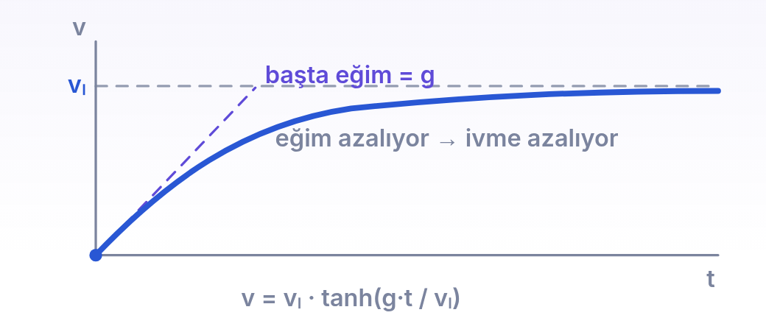
2 / 4 ORTA
06
v – t grafiği: doyan eğri
Havada düşen cismin v – t eğrisi eğimi g olan bir doğru gibi başlar, sonra doyarak limit hıza yaklaşır: v = vl·tanh(g·t/vl). Limitin %95'ine varma süresi yaklaşık 1,83·vl/g'dir.
v(t) = vl · tanh(g·t / vl)
Sıfırda sıfırdır: t = 0'da v = 0; cisim durgun bırakılmıştır.
Başta doğru gibi davranır: küçük t için v ≈ g·t; ilk anlarda cisim neredeyse serbest düşer.
1'e yaklaşır ama ulaşmaz: tanh(1,83) ≈ 0,95 ve tanh(2,65) ≈ 0,99; v, v_{l}'ye hiç tam ulaşmaz.
Eğrinin her noktasındaki eğim o andaki ivmedir. Başlangıçta eğim tam olarak g'dir — ilk anda hız sıfır olduğu için direnç de sıfırdır. Hız büyüdükçe eğim azalır ve eğri, limit hız doğrusuna hiç değmeden sonsuza kadar yaklaşır. Pratikte cisim birkaç saniyede limit hızın %99'una ulaşır.
t%95 ≈ 1,83 · vl / g
Limit hızda hız sıfır değildir! Sıfır olan ivmedir. Cisim hâlâ (hem de hızla) düşmektedir; yalnızca artık hızlanmamaktadır.
dersler.perinet.org/limit-hiz.html
19
Notes:
v – t grafiği: doyan eğri
Kısaca: Havada düşen cismin v – t eğrisi eğimi g olan bir doğru gibi başlar, sonra doyarak limit hıza yaklaşır: v = vl·tanh(g·t/vl). Limitin %95'ine varma süresi yaklaşık 1,83·vl/g'dir.
Hava direnci yokken v – t grafiği eğimi g olan bir doğrudur. Hava direnci varken eğri başlangıçta bu doğruya teğettir, sonra eğimi azalır ve limit hıza asimptotik olarak, yani giderek yaklaşıp hiç tam ulaşmadan yaklaşır. Bu eğrinin bağıntısı şudur:
v(t) = vl · tanh(g·t / vl)
Buradaki tanh (hiperbolik tanjant) fonksiyonunu ayrıntılı tanıman gerekmez; grafiği okumak için üç özelliğini bilmen yeter:
• Sıfırda sıfırdır: t = 0'da v = 0; cisim durgun bırakılmıştır.
• Başta doğru gibi davranır: küçük t için v ≈ g·t; ilk anlarda cisim neredeyse serbest düşer.
• 1'e yaklaşır ama ulaşmaz: tanh(1,83) ≈ 0,95 ve tanh(2,65) ≈ 0,99; v, vl'ye hiç tam ulaşmaz.
Cisim limit hıza matematiksel olarak hiçbir zaman tam ulaşmaz; ama pratikte kısa sürede %95'ine oturur. Bu süre üçüncü maddeden çıkar: g·t/vl = 1,83 olduğunda v = 0,95·vl'dir.
t%95 ≈ 1,83 · vl / g
Limit hızı küçük olan cisim dengeye çabuk, büyük olan geç oturur: yağmur damlası 2 saniyeden kısa, kolları açık paraşütçü yaklaşık 10 saniyede. a – t grafiği ise g'den başlayıp sıfıra iner: ivmenin sıfırlanması, hızın sabitlenmesi demektir.
Limit hızda hız sıfır değildir! Sıfır olan ivmedir. Cisim hâlâ (hem de hızla) düşmektedir; yalnızca artık hızlanmamaktadır.
Görsel: Eğrinin her noktasındaki eğim o andaki ivmedir. Başlangıçta eğim tam olarak g'dir — ilk anda hız sıfır olduğu için direnç de sıfırdır. Hız büyüdükçe eğim azalır ve eğri, limit hız doğrusuna hiç değmeden sonsuza kadar yaklaşır. Pratikte cisim birkaç saniyede limit hızın %99'una ulaşır.
Düşün: Doyan v – t eğrisinde eğim hangi anda en büyüktür ve o anki değeri nedir?
Cevap: Bırakma anında en büyüktür ve tam olarak g'dir. O anda hız sıfır olduğu için direnç de sıfırdır; cisim yalnızca ağırlığın etkisindedir. Sonra direnç büyüdükçe eğim, yani ivme, azalır ve limit hızda sıfıra iner.

Slide 20
2 / 4 ORTA
DÜŞÜN
Doyan v – t eğrisinde eğim hangi anda en büyüktür ve o anki değeri nedir?
?
06 · v – t grafiği: doyan eğri Cevap bir sonraki slaytta
dersler.perinet.org/limit-hiz.html
20
Notes:
Düşün: Doyan v – t eğrisinde eğim hangi anda en büyüktür ve o anki değeri nedir?
Sınıfa sorun, birkaç tahmin alın; sonra cevap slaytına geçin.
Cevap: Bırakma anında en büyüktür ve tam olarak g'dir. O anda hız sıfır olduğu için direnç de sıfırdır; cisim yalnızca ağırlığın etkisindedir. Sonra direnç büyüdükçe eğim, yani ivme, azalır ve limit hızda sıfıra iner.

Slide 21
2 / 4 ORTA
!
Cevap
Doyan v – t eğrisinde eğim hangi anda en büyüktür ve o anki değeri nedir?
Bırakma anında en büyüktür ve tam olarak g'dir. O anda hız sıfır olduğu için direnç de sıfırdır; cisim yalnızca ağırlığın etkisindedir. Sonra direnç büyüdükçe eğim, yani ivme, azalır ve limit hızda sıfıra iner.
dersler.perinet.org/limit-hiz.html
21
Notes:
Cevap: Bırakma anında en büyüktür ve tam olarak g'dir. O anda hız sıfır olduğu için direnç de sıfırdır; cisim yalnızca ağırlığın etkisindedir. Sonra direnç büyüdükçe eğim, yani ivme, azalır ve limit hızda sıfıra iner.

Slide 22
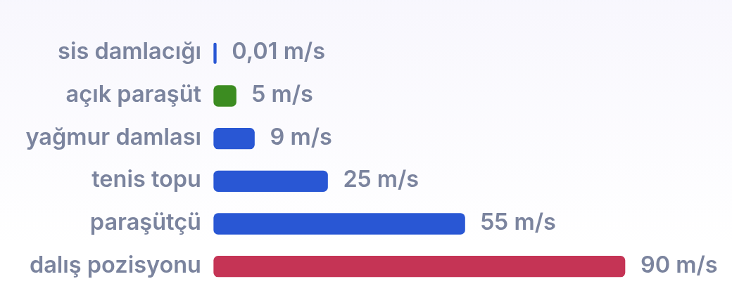
2 / 4 ORTA
07
Sayılarla hisset: kim, hangi hızla, ne kadar sürede?
Limit hızlar sis damlacığında 0,01 m/s'den dalıştaki paraşütçüde 90 m/s'ye kadar uzanır. Limite oturma süresi vl ile, bu sırada düşülen yol vl² ile büyür: yağmur damlası ilk 10 m'de dengeye gelir.
Cisim | Limit hız | Neden
Sis damlacığı | ≈ 0,01 m/s | çok küçük m/A
Yağmur damlası | ≈ 9 m/s | küçük kütle, küresel
Tenis topu | ≈ 25 m/s | orta m/A
Paraşütçü: kol-bacak açık / dalış pozisyonu | ≈ 55 / ≈ 90 m/s | büyük kütle, orta alan / alan iyice küçülür
Açık paraşüt | ≈ 5 m/s | alan onlarca kat büyür
Aynı yerçekimi, aynı hava — ama limit hızlar arasında on binlerce kat fark var. Farkı yapan tek şey m/A oranı: sis damlacığı neredeyse asılı kalır, kollarını yanına toplayan bir paraşütçü ise 90 m/s'ye çıkar. Paraşütü açmak, aynı insanın limit hızını on bire bölmeye yeter.
dersler.perinet.org/limit-hiz.html
22
Notes:
Sayılarla hisset: kim, hangi hızla, ne kadar sürede?
Kısaca: Limit hızlar sis damlacığında 0,01 m/s'den dalıştaki paraşütçüde 90 m/s'ye kadar uzanır. Limite oturma süresi vl ile, bu sırada düşülen yol vl² ile büyür: yağmur damlası ilk 10 m'de dengeye gelir.
Aynı yerçekimi, aynı hava; ama en yavaşla en hızlı arasında yaklaşık on bin kat fark var. Tipik değerler:
Cisim | Limit hız | Neden
Sis damlacığı | ≈ 0,01 m/s | çok küçük m/A
Yağmur damlası | ≈ 9 m/s | küçük kütle, küresel
Tenis topu | ≈ 25 m/s | orta m/A
Paraşütçü: kol-bacak açık / dalış pozisyonu | ≈ 55 / ≈ 90 m/s | büyük kütle, orta alan / alan iyice küçülür
Açık paraşüt | ≈ 5 m/s | alan onlarca kat büyür
Görsel: Aynı yerçekimi, aynı hava — ama limit hızlar arasında on binlerce kat fark var. Farkı yapan tek şey m/A oranı: sis damlacığı neredeyse asılı kalır, kollarını yanına toplayan bir paraşütçü ise 90 m/s'ye çıkar. Paraşütü açmak, aynı insanın limit hızını on bire bölmeye yeter.
Limit hıza ne kadar sürede ve ne kadar yol düştükten sonra oturulur? Sayfanın 01 numaralı laboratuvarı bunu "Limitin %95'ine" ve "O ana kadar düşülen" satırlarında gösterir. Aynı modelle (g = 9,81 m/s², durgun bırakılan cisim) yuvarlanmış değerler:
Cisim | Limit hız | %95'ine varma süresi | O ana kadar düşülen yol
Yağmur damlası | 9 m/s | 1,7 s | 10 m
Tenis topu | 25 m/s | 4,7 s | 74 m
Paraşütçü (kol-bacak açık) | 55 m/s | 10,3 s | 360 m
Paraşütçü (dalış) | 90 m/s | 16,8 s | 960 m
Tablolardan okunan düzen:
• Süre limit hızla doğru orantılıdır: limit hızı 10 kat büyük olan dalıştaki paraşütçü, dengeye yağmur damlasından 10 kat geç oturur.
• Yol limit hızın karesiyle büyür: yağmur damlası ilk 10 m'de, paraşütçü ancak ilk 360 m'de limitine oturur.
• Yağmur damlası neredeyse hep sabit hızlıdır: 2 km'lik düşüşün yalnızca ilk 10 metresi hızlanmayla geçer.
Bir karşılaştırma: hava direnci olmasaydı 2 km'den düşen damla yere yaklaşık 198 m/s ile çarpardı. Gerçek hızı bunun yaklaşık yirmide biridir.

Slide 23
2 / 4 ORTA
07
Sayılarla hisset: kim, hangi hızla, ne kadar sürede? · devam
Cisim | Limit hız | %95'ine varma süresi | O ana kadar düşülen yol
Yağmur damlası | 9 m/s | 1,7 s | 10 m
Tenis topu | 25 m/s | 4,7 s | 74 m
Paraşütçü (kol-bacak açık) | 55 m/s | 10,3 s | 360 m
Paraşütçü (dalış) | 90 m/s | 16,8 s | 960 m
Süre limit hızla doğru orantılıdır: limit hızı 10 kat büyük olan dalıştaki paraşütçü, dengeye yağmur damlasından 10 kat geç oturur.
Yol limit hızın karesiyle büyür: yağmur damlası ilk 10 m'de, paraşütçü ancak ilk 360 m'de limitine oturur.
Yağmur damlası neredeyse hep sabit hızlıdır: 2 km'lik düşüşün yalnızca ilk 10 metresi hızlanmayla geçer.
dersler.perinet.org/limit-hiz.html
23
Notes:
Sayılarla hisset: kim, hangi hızla, ne kadar sürede? (devam)

Slide 24

3
BASAMAK 3 / 4
İleri
Derinleşme: serbest düşme modeli nerede yetmez, paraşüt nasıl çalışır ve limit hız gerçek hayatta nerede karşımıza çıkar?
08 Serbest düşmeden farkı: model ne zaman yeter?
09 Paraşüt ve ölçek etkisi
Açık paraşütle limit hız saniyede birkaç metreye iner. 5 m/s ile yere değmek, yaklaşık 1,25 m yükseklikten atlamaya denktir; bacaklar bu darbeyi rahatça karşılar. Dikdörtgen kubbeler üstelik bir kanat gibi ileri doğru süzülür; paraşütçü iplerle yön verir ve yere değmeden hemen önce kubbeyi frenleyerek daha da yavaşlar.
10 Limit hız gerçek dünyada
dersler.perinet.org/limit-hiz.html
24
Notes:
Basamak 3 — İleri: Derinleşme: serbest düşme modeli nerede yetmez, paraşüt nasıl çalışır ve limit hız gerçek hayatta nerede karşımıza çıkar?
08 Serbest düşmeden farkı: model ne zaman yeter?
09 Paraşüt ve ölçek etkisi
10 Limit hız gerçek dünyada
Görsel: Açık paraşütle limit hız saniyede birkaç metreye iner. 5 m/s ile yere değmek, yaklaşık 1,25 m yükseklikten atlamaya denktir; bacaklar bu darbeyi rahatça karşılar. Dikdörtgen kubbeler üstelik bir kanat gibi ileri doğru süzülür; paraşütçü iplerle yön verir ve yere değmeden hemen önce kubbeyi frenleyerek daha da yavaşlar.

Slide 25
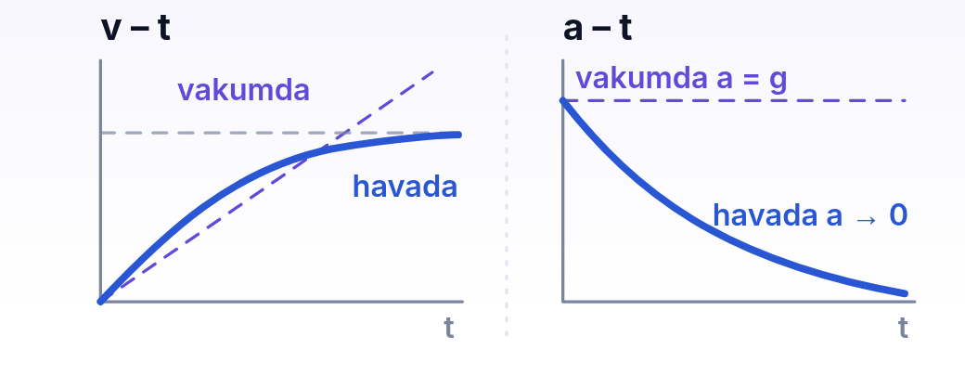
3 / 4 İLERİ
08
Serbest düşmeden farkı: model ne zaman yeter?
Serbest düşme, düşme yüksekliği vl²/g'nin yanında küçük kaldığında iyi bir yaklaşımdır. Havada yukarı atılan cisimde simetri bozulur: çıkış inişten kısa sürer ve cisim atıldığından küçük bir hızla döner.
 | Serbest düşme (ideal) | Gerçek düşüş
Etkiyen kuvvet | Yalnızca ağırlık | Ağırlık + hava direnci
İvme | Sabit, g | g'den başlar, sıfıra iner
Hız | Sınırsız artar | Limit hızda sabitlenir
Kütlenin rolü | Yok | Var (m/A oranı)
Vakumda ivme hiç değişmez, hız sınırsız artar ve kütlenin hiçbir rolü yoktur. Havada ise ivme g'den başlayıp sıfıra iner, hız bir değerde sabitlenir ve artık kütle ile alan işin içine girer. Serbest düşme, hava direncinin ihmal edilebildiği özel bir durumdur — kısa mesafelerde ve ağır cisimlerde iyi bir yaklaşımdır.
dersler.perinet.org/limit-hiz.html
25
Notes:
Serbest düşmeden farkı: model ne zaman yeter?
Kısaca: Serbest düşme, düşme yüksekliği vl²/g'nin yanında küçük kaldığında iyi bir yaklaşımdır. Havada yukarı atılan cisimde simetri bozulur: çıkış inişten kısa sürer ve cisim atıldığından küçük bir hızla döner.
| Serbest düşme (ideal) | Gerçek düşüş
Etkiyen kuvvet | Yalnızca ağırlık | Ağırlık + hava direnci
İvme | Sabit, g | g'den başlar, sıfıra iner
Hız | Sınırsız artar | Limit hızda sabitlenir
Kütlenin rolü | Yok | Var (m/A oranı)
Serbest düşme, hava direncinin ihmal edilebildiği durumların modelidir: kısa mesafe, yoğun ve küçük cisim, düşük hız. Uzun süreli düşüşlerde ya da hafif ve geniş cisimlerde bu model geçersizleşir. Önceki bölümdeki tablo bunun için kaba bir ölçüt de verir: cisim limitine, vl²/g mertebesinde bir yol düştükten sonra oturur.
h ≪ vl²/g → serbest düşme h ≫ vl²/g → limit hız
• Bilye: sayfanın 03 numaralı bölümündeki bilyenin vl ≈ 44 m/s, vl²/g ≈ 200 m; 1 m'lik düşüşte direnç ihmal edilebilir.
• Yağmur damlası: vl²/g ≈ 8 m; 2 km'lik düşüşte serbest düşme tamamen yanlış sonuç verir.
• Paraşütçü: vl²/g ≈ 300 m; ilk birkaç saniye serbest düşmeye yakındır, sonrası limit hızdır.
Görsel: Vakumda ivme hiç değişmez, hız sınırsız artar ve kütlenin hiçbir rolü yoktur. Havada ise ivme g'den başlayıp sıfıra iner, hız bir değerde sabitlenir ve artık kütle ile alan işin içine girer. Serbest düşme, hava direncinin ihmal edilebildiği özel bir durumdur — kısa mesafelerde ve ağır cisimlerde iyi bir yaklaşımdır.
Yukarı atılan top
Hava direnci atıştaki simetriyi de bozar. Yukarı çıkan topta direnç aşağı yönlüdür ve ağırlığa eklenir; top g'den büyük bir ivmeyle yavaşlar. İnerken direnç yukarı yönlüdür ve ağırlıktan çıkar; top g'den küçük bir ivmeyle hızlanır. Sonuç: top havasız ortamdakinden daha alçağa çıkar, inişi çıkışından uzun sürer ve atıldığı noktaya v₀'dan küçük bir hızla döner. Son bir incelik: çok küçük ve yavaş cisimlerde (sis damlacığı, toz, polen) direnç hızın karesiyle değil, hızın kendisiyle orantılı büyür; F = k·v² modelinin bir sınırı da budur.
Düşün: Havada yukarı atılan bir topun tepe noktasındaki ivmesi g'den büyük mü, g'ye eşit mi, g'den küçük mü?
Cevap: Tam g'ye eşittir. Tepe noktada hız sıfırdır, dolayısıyla hava direnci de sıfırdır; o an topa yalnızca ağırlık etki eder. Çıkarken ivme g'den büyük, inerken g'den küçüktür; tam tepede, bu iki evrenin arasındaki geçiş anında direnç ortadan kalkar.

Slide 26
3 / 4 İLERİ
08
Serbest düşmeden farkı: model ne zaman yeter? · devam
h ≪ vl²/g → serbest düşme
h ≫ vl²/g → limit hız
Bilye: sayfanın 03 numaralı bölümündeki bilyenin v_{l} ≈ 44 m/s, v_{l}²/g ≈ 200 m; 1 m'lik düşüşte direnç ihmal edilebilir.
Yağmur damlası: v_{l}²/g ≈ 8 m; 2 km'lik düşüşte serbest düşme tamamen yanlış sonuç verir.
Paraşütçü: v_{l}²/g ≈ 300 m; ilk birkaç saniye serbest düşmeye yakındır, sonrası limit hızdır.
dersler.perinet.org/limit-hiz.html
26
Notes:
Serbest düşmeden farkı: model ne zaman yeter? (devam)

Slide 27
3 / 4 İLERİ
DÜŞÜN
Havada yukarı atılan bir topun tepe noktasındaki ivmesi g'den büyük mü, g'ye eşit mi, g'den küçük mü?
?
08 · Serbest düşmeden farkı: model ne zaman yeter? Cevap bir sonraki slaytta
dersler.perinet.org/limit-hiz.html
27
Notes:
Düşün: Havada yukarı atılan bir topun tepe noktasındaki ivmesi g'den büyük mü, g'ye eşit mi, g'den küçük mü?
Sınıfa sorun, birkaç tahmin alın; sonra cevap slaytına geçin.
Cevap: Tam g'ye eşittir. Tepe noktada hız sıfırdır, dolayısıyla hava direnci de sıfırdır; o an topa yalnızca ağırlık etki eder. Çıkarken ivme g'den büyük, inerken g'den küçüktür; tam tepede, bu iki evrenin arasındaki geçiş anında direnç ortadan kalkar.

Slide 28
3 / 4 İLERİ
!
Cevap
Havada yukarı atılan bir topun tepe noktasındaki ivmesi g'den büyük mü, g'ye eşit mi, g'den küçük mü?
Tam g'ye eşittir. Tepe noktada hız sıfırdır, dolayısıyla hava direnci de sıfırdır; o an topa yalnızca ağırlık etki eder. Çıkarken ivme g'den büyük, inerken g'den küçüktür; tam tepede, bu iki evrenin arasındaki geçiş anında direnç ortadan kalkar.
dersler.perinet.org/limit-hiz.html
28
Notes:
Cevap: Tam g'ye eşittir. Tepe noktada hız sıfırdır, dolayısıyla hava direnci de sıfırdır; o an topa yalnızca ağırlık etki eder. Çıkarken ivme g'den büyük, inerken g'den küçüktür; tam tepede, bu iki evrenin arasındaki geçiş anında direnç ortadan kalkar.

Slide 29
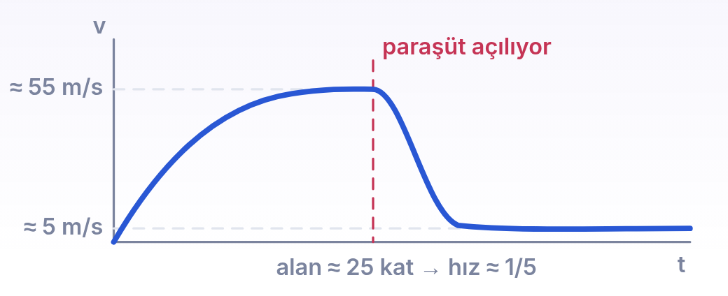
3 / 4 İLERİ
09
Paraşüt ve ölçek etkisi
Paraşüt kütleyi değil k'yi büyütür: açıldığı anda direnç ağırlığı aşar, net kuvvet yukarı döner ve paraşütçü yavaşlayarak yeni, küçük limit hıza oturur. Küçük canlıların m/A oranı küçük olduğundan limit hızları da küçüktür.
Paraşüt, kütleyi değil alanı değiştirir.
Açıldığı anda A onlarca katına çıkar, k büyür ve yeni limit hız çok küçülür:
A → 25A ⇒ vl → vl / 5
m ∝ L³
A ∝ L²
m/A ∝ L ⇒ vl ∝ √L
Paraşüt açıldığı anda kütle değişmez ama alan onlarca kat büyür. Direnç bir anda ağırlığın çok üstüne çıkar, net kuvvet yukarı döner ve atlayıcı yavaşlar — bu ani frenlemeyi vücudunda hissettiği an budur. Yavaşladıkça direnç küçülür ve hız yeni, çok daha düşük bir limitte dengelenir. Alan 25 kat büyüyünce hız karekökle, yani yaklaşık beşte birine iner.
dersler.perinet.org/limit-hiz.html
29
Notes:
Paraşüt ve ölçek etkisi
Kısaca: Paraşüt kütleyi değil k'yi büyütür: açıldığı anda direnç ağırlığı aşar, net kuvvet yukarı döner ve paraşütçü yavaşlayarak yeni, küçük limit hıza oturur. Küçük canlıların m/A oranı küçük olduğundan limit hızları da küçüktür.
Paraşüt, kütleyi değil alanı değiştirir. Açıldığı anda A onlarca katına çıkar, k büyür ve yeni limit hız çok küçülür:
A → 25A ⇒ vl → vl / 5
Açılma anında hız hâlâ eski limit hızdadır; direnç birden ağırlığın çok üstüne çıkar ve cisim yukarı yönlü net kuvvetle hızla yavaşlar. Paraşütçünün hissettiği sarsıntı budur. Birkaç saniye içinde yeni dengeye oturulur.
Yalnızca alan hesaba katılırsa 25 katlık büyüme 55 m/s'lik limit hızı 11 m/s'ye indirir. Gerçek kubbede şekil de değiştiği için sürükleme katsayısı C büyür ve hız 5 m/s civarına kadar düşer; bu, k'nin toplamda yaklaşık 120 katına çıkması demektir. Sayfanın 02 numaralı bölümünde bu iki basamaklı inişi, iki platolu bir v – t grafiği olarak görebilirsin.
Görsel: Paraşüt açıldığı anda kütle değişmez ama alan onlarca kat büyür. Direnç bir anda ağırlığın çok üstüne çıkar, net kuvvet yukarı döner ve atlayıcı yavaşlar — bu ani frenlemeyi vücudunda hissettiği an budur. Yavaşladıkça direnç küçülür ve hız yeni, çok daha düşük bir limitte dengelenir. Alan 25 kat büyüyünce hız karekökle, yani yaklaşık beşte birine iner.
Aynı mantık canlılar için de geçerlidir: boyut küçüldükçe kütle uzunluğun küpüyle, alan ise karesiyle küçülür. Bu yüzden küçük bir böceğin m/A oranı çok düşüktür; limit hızı o kadar küçüktür ki yüksekten düşmesi onu incitmez.
m ∝ L³ A ∝ L² m/A ∝ L ⇒ vl ∝ √L
Boyutları 10 kat küçük bir canlının kütlesi 1000 kat, alanı 100 kat küçüktür; m/A oranı 10 kat düşer, limit hızı √10 ≈ 3 kat küçülür. Çarpmadaki kinetik enerji ½·m·v² olduğundan hem kütle hem hız yüzünden yaklaşık on bin kat azalır.
Düşün: Paraşüt açılınca, yanında düşen arkadaşının kamerasında paraşütçü neden yukarı fırlıyor gibi görünür?
Cevap: Çünkü paraşütçü birden yavaşlar, kameralı arkadaşı ise hâlâ 55 m/s ile düşmeye devam eder. Arkadaşına göre paraşütçü yukarı gidiyormuş gibi görünür; yere göre ise hâlâ aşağı iner, yalnızca çok daha yavaş. Yukarı yönlü net kuvvet yukarı hareket değil, yavaşlama demektir.

Slide 30
3 / 4 İLERİ
DÜŞÜN
Paraşüt açılınca, yanında düşen arkadaşının kamerasında paraşütçü neden yukarı fırlıyor gibi görünür?
?
09 · Paraşüt ve ölçek etkisi Cevap bir sonraki slaytta
dersler.perinet.org/limit-hiz.html
30
Notes:
Düşün: Paraşüt açılınca, yanında düşen arkadaşının kamerasında paraşütçü neden yukarı fırlıyor gibi görünür?
Sınıfa sorun, birkaç tahmin alın; sonra cevap slaytına geçin.
Cevap: Çünkü paraşütçü birden yavaşlar, kameralı arkadaşı ise hâlâ 55 m/s ile düşmeye devam eder. Arkadaşına göre paraşütçü yukarı gidiyormuş gibi görünür; yere göre ise hâlâ aşağı iner, yalnızca çok daha yavaş. Yukarı yönlü net kuvvet yukarı hareket değil, yavaşlama demektir.

Slide 31
3 / 4 İLERİ
!
Cevap
Paraşüt açılınca, yanında düşen arkadaşının kamerasında paraşütçü neden yukarı fırlıyor gibi görünür?
Çünkü paraşütçü birden yavaşlar, kameralı arkadaşı ise hâlâ 55 m/s ile düşmeye devam eder. Arkadaşına göre paraşütçü yukarı gidiyormuş gibi görünür; yere göre ise hâlâ aşağı iner, yalnızca çok daha yavaş. Yukarı yönlü net kuvvet yukarı hareket değil, yavaşlama demektir.
dersler.perinet.org/limit-hiz.html
31
Notes:
Cevap: Çünkü paraşütçü birden yavaşlar, kameralı arkadaşı ise hâlâ 55 m/s ile düşmeye devam eder. Arkadaşına göre paraşütçü yukarı gidiyormuş gibi görünür; yere göre ise hâlâ aşağı iner, yalnızca çok daha yavaş. Yukarı yönlü net kuvvet yukarı hareket değil, yavaşlama demektir.

Slide 32
3 / 4 İLERİ
10
Limit hız gerçek dünyada
Limit hız, yağmurun zararsızlığını, bulutların asılı kalmasını ve paraşütle güvenli inişi açıklar. A ile C'yi küçültmek hız kazandırır, büyütmek yavaşlatır; seyrek hava limit hızı büyütür.
Bulutlar neden düşmez? 0,01 m/s ile düşen bir bulut damlacığı 1 km'yi ancak yaklaşık 28 saatte iner; hafif yukarı hava akımları onu kolayca taşır.
Yağmur damlası: 2 mm çaplı bir damla yaklaşık 6,5 m/s ile düşer; yaklaşık 5 mm'den iri damlalar düşerken çoğunlukla parçalanır.
Dolu: 5 cm çaplı bir dolu tanesi için basit model yaklaşık 30 m/s (110 km/h) verir; iri dolunun cam kırması bundandır.
Formasyon atlayışı: el ele düşmek için limit hızlar eşit olmalı; hafif atlayıcılar ağırlık kemeri, ağır olanlar bol tulum kullanabilir.
Stratosfer atlayışları: 30 km'de hava deniz seviyesindekinden yaklaşık 65 kat seyrektir; limit hız yaklaşık 8 kat büyür ve ses hızı aşılabilir.
Otoyolda yakıt: 90 yerine 120 km/h ile gitmek hava direncini (120/90)² ≈ 1,8 katına çıkarır; yüksek hızda motorun yaptığı işin büyük kısmı bu direnci yenmeye harcanır.
dersler.perinet.org/limit-hiz.html
32
Notes:
Limit hız gerçek dünyada
Kısaca: Limit hız, yağmurun zararsızlığını, bulutların asılı kalmasını ve paraşütle güvenli inişi açıklar. A ile C'yi küçültmek hız kazandırır, büyütmek yavaşlatır; seyrek hava limit hızı büyütür.
Limit hız, havada düşen her şeyin kaderidir. Mühendisler onu kimi zaman küçültmeye, kimi zaman büyütmeye çalışır; paraşüt bunun en bilinen örneğidir.
Görsel: Açık paraşütle limit hız saniyede birkaç metreye iner. 5 m/s ile yere değmek, yaklaşık 1,25 m yükseklikten atlamaya denktir; bacaklar bu darbeyi rahatça karşılar. Dikdörtgen kubbeler üstelik bir kanat gibi ileri doğru süzülür; paraşütçü iplerle yön verir ve yere değmeden hemen önce kubbeyi frenleyerek daha da yavaşlar.
• Bulutlar neden düşmez? 0,01 m/s ile düşen bir bulut damlacığı 1 km'yi ancak yaklaşık 28 saatte iner; hafif yukarı hava akımları onu kolayca taşır.
• Yağmur damlası: 2 mm çaplı bir damla yaklaşık 6,5 m/s ile düşer; yaklaşık 5 mm'den iri damlalar düşerken çoğunlukla parçalanır.
• Dolu: 5 cm çaplı bir dolu tanesi için basit model yaklaşık 30 m/s (110 km/h) verir; iri dolunun cam kırması bundandır.
• Formasyon atlayışı: el ele düşmek için limit hızlar eşit olmalı; hafif atlayıcılar ağırlık kemeri, ağır olanlar bol tulum kullanabilir.
• Stratosfer atlayışları: 30 km'de hava deniz seviyesindekinden yaklaşık 65 kat seyrektir; limit hız yaklaşık 8 kat büyür ve ses hızı aşılabilir.
• Otoyolda yakıt: 90 yerine 120 km/h ile gitmek hava direncini (120/90)² ≈ 1,8 katına çıkarır; yüksek hızda motorun yaptığı işin büyük kısmı bu direnci yenmeye harcanır.
Bütün bu örneklerde aynı iki kural iş başındadır: direnç hızın karesiyle büyür ve limit hızı m/A oranı belirler. Kayakçılar ve bisikletçiler gövdelerini toplayıp akıcı kasklar takarak A ile C'yi küçültür ve hızlanır; paraşüt, uçuşan tohumlar ve bulut damlacıkları ise tam tersini yaparak yavaş iner.

Slide 33
4
KOLAYDAN ZORA 6 ÇÖZÜMLÜ ÖRNEK
1 Limit hızda kuvvetler
KOLAY
2 Hızlanan bisikletli
KOLAY
BASAMAK 4 / 4
Pekiştir
3 Aynı kütle, farklı alan
ORTA
4 Direnç katsayısını bulma
ORTA
Kolaydan zora çözümlü örnekler ve limit hız sorularında puan kaybettiren klasik hatalar.
5 Paraşüt açılınca
ZOR
11 Çözümlü örnekler
6 Bir yağmur damlasının limit hızı
ZOR
12 Sık yapılan hatalar
dersler.perinet.org/limit-hiz.html
33
Notes:
Basamak 4 — Pekiştir: Kolaydan zora çözümlü örnekler ve limit hız sorularında puan kaybettiren klasik hatalar.
11 Çözümlü örnekler
12 Sık yapılan hatalar

Slide 34
11
Çözümlü örnek 1 / 6
KOLAY
Limit hızda kuvvetler · Aşağıdaki çözümlerde g = 10 m/s² alınmıştır.
(a) Limit hızda net kuvvet sıfırdır: F_{d} = m·g = 80 · 10 = 800 N
SORU
80 kg kütleli bir paraşütçü, paraşütü kapalıyken 50 m/s'lik limit hızıyla düşmektedir. (a) Bu anda hava direnci kaç N'dur? (b) İvmesi nedir?
1
(b) ΣF = 0 olduğu için a = 0'dır.
2
Hız sıfır değildir: cisim 50 m/s ile düşmeye devam eder. Sabit olan hızdır, sıfır olan ivmedir.
3
dersler.perinet.org/limit-hiz.html
34
Notes:
Örnek 1 — Limit hızda kuvvetler (kolay)
Aşağıdaki çözümlerde g = 10 m/s² alınmıştır.
80 kg kütleli bir paraşütçü, paraşütü kapalıyken 50 m/s'lik limit hızıyla düşmektedir. (a) Bu anda hava direnci kaç N'dur? (b) İvmesi nedir?
1. (a) Limit hızda net kuvvet sıfırdır: Fd = m·g = 80 · 10 = 800 N
2. (b) ΣF = 0 olduğu için a = 0'dır.
3. Hız sıfır değildir: cisim 50 m/s ile düşmeye devam eder. Sabit olan hızdır, sıfır olan ivmedir.

Slide 35
11
Çözümlü örnek 2 / 6
KOLAY
Hızlanan bisikletli · Aşağıdaki çözümlerde g = 10 m/s² alınmıştır.
1
(a) F_{d} = k·v² → k = 8 / 5² = 8 / 25 = 0,32 kg/m
SORU
Bir bisikletli 5 m/s hızla giderken 8 N'luk hava direnciyle karşılaşıyor. (a) Direnç katsayısı k kaçtır? Hızını (b) 10 m/s'ye, (c) 15 m/s'ye çıkarırsa hava direnci kaç N olur?
(b) Hız 2 katı → direnç 2² = 4 katı: 4 · 8 = 32 N (kontrol: 0,32 · 100 = 32 N ✓)
2
3
(c) Hız 3 katı → direnç 3² = 9 katı: 9 · 8 = 72 N
Hızı üç katına çıkarmak dokuz kat direnç demektir; yarış bisikletçileri gövdelerini öne eğip A'yı bu yüzden küçültür.
4
dersler.perinet.org/limit-hiz.html
35
Notes:
Örnek 2 — Hızlanan bisikletli (kolay)
Aşağıdaki çözümlerde g = 10 m/s² alınmıştır.
Bir bisikletli 5 m/s hızla giderken 8 N'luk hava direnciyle karşılaşıyor. (a) Direnç katsayısı k kaçtır? Hızını (b) 10 m/s'ye, (c) 15 m/s'ye çıkarırsa hava direnci kaç N olur?
1. (a) Fd = k·v² → k = 8 / 5² = 8 / 25 = 0,32 kg/m
2. (b) Hız 2 katı → direnç 2² = 4 katı: 4 · 8 = 32 N (kontrol: 0,32 · 100 = 32 N ✓)
3. (c) Hız 3 katı → direnç 3² = 9 katı: 9 · 8 = 72 N
4. Hızı üç katına çıkarmak dokuz kat direnç demektir; yarış bisikletçileri gövdelerini öne eğip A'yı bu yüzden küçültür.

Slide 36
11
Çözümlü örnek 3 / 6
ORTA
Aynı kütle, farklı alan · Aşağıdaki çözümlerde g = 10 m/s² alınmıştır.
Kütle değişmedi; yalnızca A küçüldü: A → A/9
SORU
1
Aynı kâğıttan yapılmış açık bir levha ile buruşturulmuş bir top düşünelim. Buruşturunca kesit alanı dokuzda birine iniyorsa limit hız nasıl değişir?
v_{l} = √(2mg / (ρCA)) ∝ 1/√A → A dokuzda birine inince v_{l} 3 katına çıkar.
2
Bu yüzden buruşturulmuş kâğıt, açık kâğıttan çok daha hızlı düşer — kütleleri aynı olmasına rağmen.
3
dersler.perinet.org/limit-hiz.html
36
Notes:
Örnek 3 — Aynı kütle, farklı alan (orta)
Aşağıdaki çözümlerde g = 10 m/s² alınmıştır.
Aynı kâğıttan yapılmış açık bir levha ile buruşturulmuş bir top düşünelim. Buruşturunca kesit alanı dokuzda birine iniyorsa limit hız nasıl değişir?
1. Kütle değişmedi; yalnızca A küçüldü: A → A/9
2. vl = √(2mg / (ρCA)) ∝ 1/√A → A dokuzda birine inince vl 3 katına çıkar.
3. Bu yüzden buruşturulmuş kâğıt, açık kâğıttan çok daha hızlı düşer — kütleleri aynı olmasına rağmen.

Slide 37
11
Çözümlü örnek 4 / 6
ORTA
Direnç katsayısını bulma · Aşağıdaki çözümlerde g = 10 m/s² alınmıştır.
Limit hızda: m·g = k·v_{l}² → 20 = k · 400 → k = 0,05 kg/m
SORU
Bir cismin kütlesi 2 kg, limit hızı 20 m/s ölçülüyor. Direnç F_{d} = k·v² modeliyle veriliyorsa k kaçtır? Hız 10 m/s iken ivme ne olur?
1
v = 10 m/s iken direnç: F_{d} = 0,05 · 100 = 5 N
2
Net kuvvet: 20 − 5 = 15 N → a = 15/2 = 7,5 m/s²
3
Hız limitin yarısındayken ivme hâlâ g'nin dörtte üçü kadardır (direnç v² ile büyür).
4
dersler.perinet.org/limit-hiz.html
37
Notes:
Örnek 4 — Direnç katsayısını bulma (orta)
Aşağıdaki çözümlerde g = 10 m/s² alınmıştır.
Bir cismin kütlesi 2 kg, limit hızı 20 m/s ölçülüyor. Direnç Fd = k·v² modeliyle veriliyorsa k kaçtır? Hız 10 m/s iken ivme ne olur?
1. Limit hızda: m·g = k·vl² → 20 = k · 400 → k = 0,05 kg/m
2. v = 10 m/s iken direnç: Fd = 0,05 · 100 = 5 N
3. Net kuvvet: 20 − 5 = 15 N → a = 15/2 = 7,5 m/s²
4. Hız limitin yarısındayken ivme hâlâ g'nin dörtte üçü kadardır (direnç v² ile büyür).

Slide 38
11
Çözümlü örnek 5 / 6
ZOR
Paraşüt açılınca · Aşağıdaki çözümlerde g = 10 m/s² alınmıştır.
1
(a) v_{l} ∝ 1/√A olduğundan: 50 / √25 = 10 m/s
SORU
Limit hızı 50 m/s olan paraşütçü, paraşütünü açtığında yüzey alanı 25 katına çıkıyor. (a) Yeni limit hız nedir? (b) Açılma anında ivmesi ne olur?
(b) Açılma anında hız hâlâ 50 m/s. Yeni k ile direnç: F_{d} = 25 · (eski direnç) = 25 · m·g
2
Net kuvvet = 25mg − mg = 24mg, yukarı yönde → a = 24g (yaklaşık 240 m/s², yukarı)
3
Bu yüzden açılma çok sert hissedilir; gerçek paraşütler açılmayı birkaç saniyeye yayarak bu ivmeyi düşürür.
4
dersler.perinet.org/limit-hiz.html
38
Notes:
Örnek 5 — Paraşüt açılınca (zor)
Aşağıdaki çözümlerde g = 10 m/s² alınmıştır.
Limit hızı 50 m/s olan paraşütçü, paraşütünü açtığında yüzey alanı 25 katına çıkıyor. (a) Yeni limit hız nedir? (b) Açılma anında ivmesi ne olur?
1. (a) vl ∝ 1/√A olduğundan: 50 / √25 = 10 m/s
2. (b) Açılma anında hız hâlâ 50 m/s. Yeni k ile direnç: Fd = 25 · (eski direnç) = 25 · m·g
3. Net kuvvet = 25mg − mg = 24mg, yukarı yönde → a = 24g (yaklaşık 240 m/s², yukarı)
4. Bu yüzden açılma çok sert hissedilir; gerçek paraşütler açılmayı birkaç saniyeye yayarak bu ivmeyi düşürür.

Slide 39
11
Çözümlü örnek 6 / 6
ZOR
Bir yağmur damlasının limit hızı · Aşağıdaki çözümlerde g = 10 m/s² alınmıştır.
Belirleyici olan m/A oranıdır: m/A = ρ_{su}·(4/3)·π·r³ / (π·r²) = (4/3)·ρ_{su}·r; π sadeleşir.
SORU
1
Çapı 2 mm (yarıçapı r = 1 mm) olan küresel bir yağmur damlasının limit hızını bulunuz. (ρ_{su} = 1000 kg/m³, ρ_{hava} = 1,2 kg/m³, C = 0,5; kürenin hacmi (4/3)·π·r³, kesit alanı π·r²)
2
m/A = (4/3) · 1000 · 0,001 ≈ 1,33 kg/m²
v_{l} = √(2·(m/A)·g / (ρ_{hava}·C)) = √(2 · 1,33 · 10 / (1,2 · 0,5))
3
NOT
Ölçülen değer 2 mm çaplı damla için yaklaşık 6,5 m/s'dir; bu basit model gerçeğe oldukça yakın sonuç verir. İri damlaların 9 m/s civarında düşmesi de bu karekök ilişkisinden gelir.
4
v_{l} = √(26,7 / 0,6) = √44,4 ≈ 6,7 m/s
m/A yarıçapla doğru orantılı olduğu için v_{l} ∝ √r: yarıçapı 2 katı olan damlanın limit hızı √2 ≈ 1,4 katı, yani ≈ 9,4 m/s olur.
5
dersler.perinet.org/limit-hiz.html
39
Notes:
Örnek 6 — Bir yağmur damlasının limit hızı (zor)
Aşağıdaki çözümlerde g = 10 m/s² alınmıştır.
Çapı 2 mm (yarıçapı r = 1 mm) olan küresel bir yağmur damlasının limit hızını bulunuz. (ρsu = 1000 kg/m³, ρhava = 1,2 kg/m³, C = 0,5; kürenin hacmi (4/3)·π·r³, kesit alanı π·r²)
1. Belirleyici olan m/A oranıdır: m/A = ρsu·(4/3)·π·r³ / (π·r²) = (4/3)·ρsu·r; π sadeleşir.
2. m/A = (4/3) · 1000 · 0,001 ≈ 1,33 kg/m²
3. vl = √(2·(m/A)·g / (ρhava·C)) = √(2 · 1,33 · 10 / (1,2 · 0,5))
4. vl = √(26,7 / 0,6) = √44,4 ≈ 6,7 m/s
5. m/A yarıçapla doğru orantılı olduğu için vl ∝ √r: yarıçapı 2 katı olan damlanın limit hızı √2 ≈ 1,4 katı, yani ≈ 9,4 m/s olur.
Ölçülen değer 2 mm çaplı damla için yaklaşık 6,5 m/s'dir; bu basit model gerçeğe oldukça yakın sonuç verir. İri damlaların 9 m/s civarında düşmesi de bu karekök ilişkisinden gelir.

Slide 40
4 / 4 PEKİŞTİR
12
Sık yapılan hatalar · 1 / 2
Sınavda puan kaybettiren klasikler ve doğrusu.
✗
“Limit hızda hız sıfırdır.”
✗
“Limit hızda cisme kuvvet etki etmez.”
✓
Sıfır olan ivmedir; hız sabit ve genellikle büyüktür.
✓
İki büyük kuvvet vardır (ağırlık ve direnç); net kuvvet sıfırdır.
✗
“Ağır cisim her zaman daha hızlı düşer.”
✗
“Hava direnci hızla doğru orantılıdır.”
✓
Belirleyici olan m/A oranıdır; hava direnci yoksa kütle hiç rol oynamaz.
✓
Günlük hızlarda v² ile artar; hız 2 katına çıkarsa direnç 4 katına çıkar.
dersler.perinet.org/limit-hiz.html
40
Notes:
Sık yapılan hatalar
• “Limit hızda hız sıfırdır.” Sıfır olan ivmedir; hız sabit ve genellikle büyüktür.
• “Limit hızda cisme kuvvet etki etmez.” İki büyük kuvvet vardır (ağırlık ve direnç); net kuvvet sıfırdır.
• “Ağır cisim her zaman daha hızlı düşer.” Belirleyici olan m/A oranıdır; hava direnci yoksa kütle hiç rol oynamaz.
• “Hava direnci hızla doğru orantılıdır.” Günlük hızlarda v² ile artar; hız 2 katına çıkarsa direnç 4 katına çıkar.

Slide 41
4 / 4 PEKİŞTİR
12
Sık yapılan hatalar · 2 / 2
Sınavda puan kaybettiren klasikler ve doğrusu.
✗
“Paraşüt kütleyi azaltır.”
✗
“Limit hıza ulaşınca cisim durur.”
✓
Paraşüt yalnızca alanı büyütür; kütle aynıdır.
✓
Durmaz; sabit hızla düşmeye devam eder ve yere o hızla çarpar.
✗
“Serbest düşme her zaman geçerlidir.”
✗
“Paraşüt açılınca paraşütçü yukarı çıkar.”
✓
Serbest düşme, direncin ihmal edildiği bir modeldir.
✓
Net kuvvet yukarı döner, ama hız hâlâ aşağı yönlüdür; paraşütçü yalnızca yavaşlar.
dersler.perinet.org/limit-hiz.html
41
Notes:
Sık yapılan hatalar
• “Paraşüt kütleyi azaltır.” Paraşüt yalnızca alanı büyütür; kütle aynıdır.
• “Limit hıza ulaşınca cisim durur.” Durmaz; sabit hızla düşmeye devam eder ve yere o hızla çarpar.
• “Serbest düşme her zaman geçerlidir.” Serbest düşme, direncin ihmal edildiği bir modeldir.
• “Paraşüt açılınca paraşütçü yukarı çıkar.” Net kuvvet yukarı döner, ama hız hâlâ aşağı yönlüdür; paraşütçü yalnızca yavaşlar.

Slide 42
Özetle
SIRADAKİ KONU 06 · Düzgün çembersel hareket
AKLINDA KALSIN
TEMEL BAĞINTILAR
01
Direnç hıza bağlı
Fd = k · v²
hava direnci
02
Dengede a = 0
m·g = k · vl²
limit hızda denge
03
Yağmur damlası ≈ 9 m/s
vl = √(m·g / k)
limit hız
04
Paraşütçü ≈ 55 m/s
k = ½·ρ·C·A
şekil ve alana bağlı
Etkileşimli deneyler, canlı grafikler ve hızlı test: dersler.perinet.org/limit-hiz.html
Notes:
Özet: Direnç hıza bağlı · Dengede a = 0 · Yağmur damlası ≈ 9 m/s · Paraşütçü ≈ 55 m/s
Fd = k · v² — hava direnci
m·g = k · vl² — limit hızda denge
vl = √(m·g / k) — limit hız
k = ½·ρ·C·A — şekil ve alana bağlı

